Slide 1
MT461 – TP1 – Partie 1
Rémy CUVELIER, Antoine PEREDERII, Rémi COURTY

Slide 2
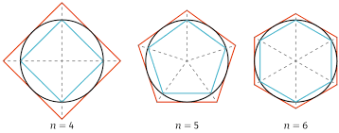
Exercice 1
Objectif : approximé Pi avec un polygone Problématique : Mettre en évidence la perte de précision due aux erreurs d’arrondi (soustraction catastrophique)
et montrer comment une réécriture algébrique améliore la stabilité numérique.

Slide 3
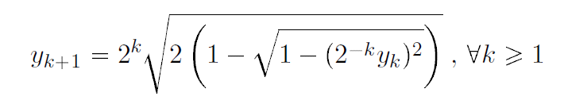
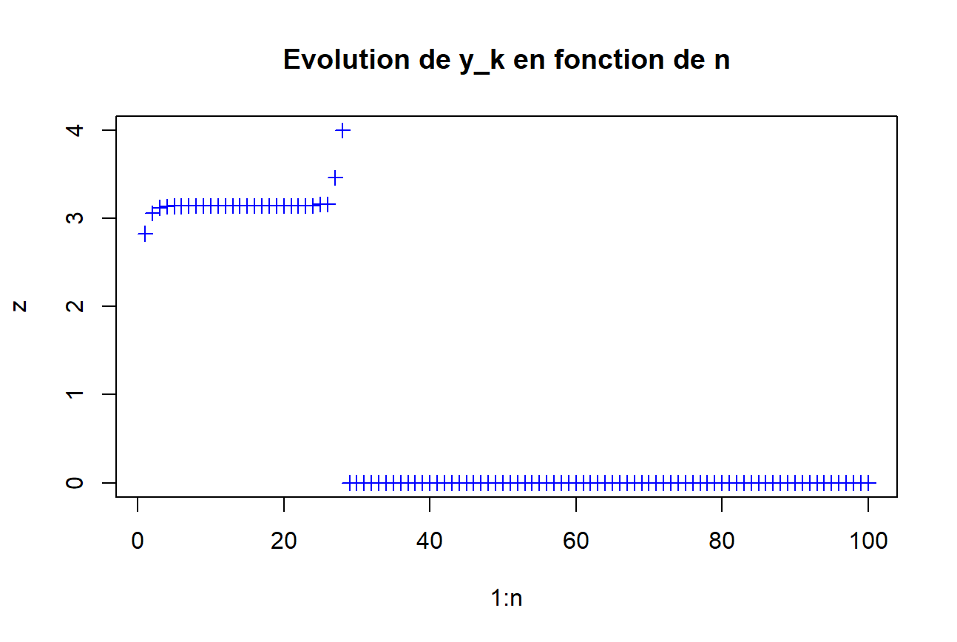
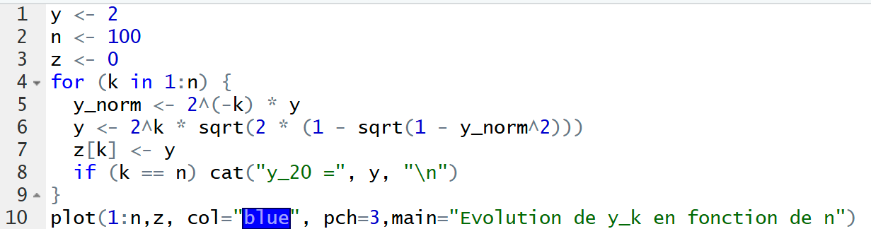
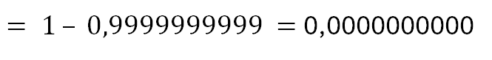
Méthode d'Archimède
Pas stable numériquement, à partir de N=29 le résultat est tronqué à 0 :
$= 1 – 0,9999999999 =$0,0000000000

Slide 4
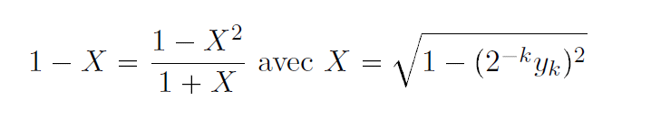
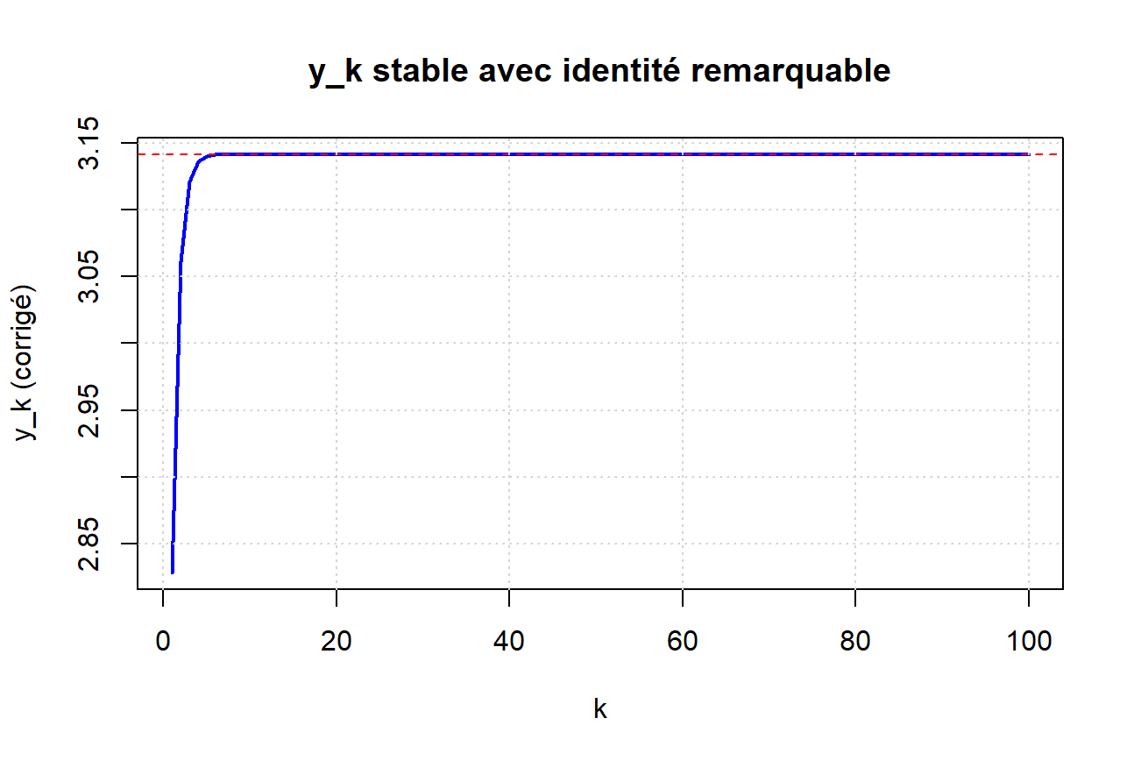
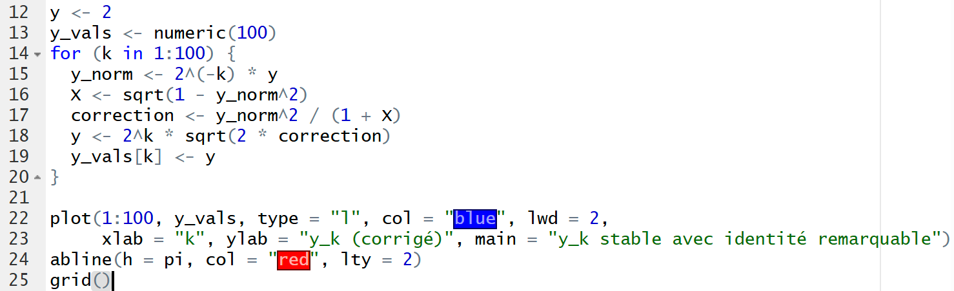
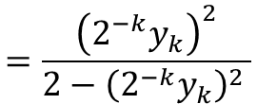
2. Utilisation de l’identité remarquable
$$=\frac{{\left(2^{−k}y_{k}\right)}^{2}}{2−{\left(2^{−k}y_{k}\right)}^{2} }$$

Slide 5
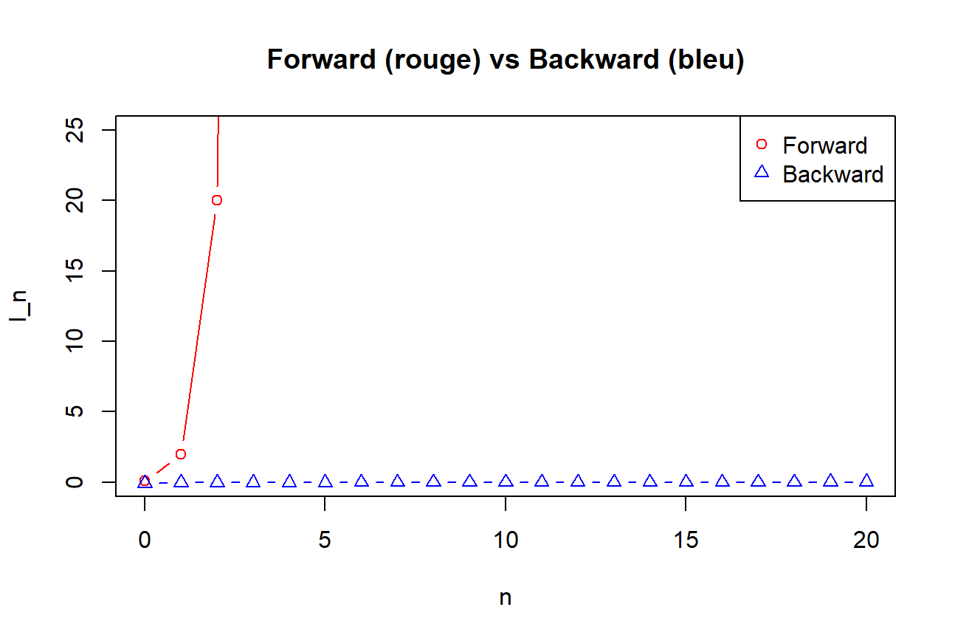
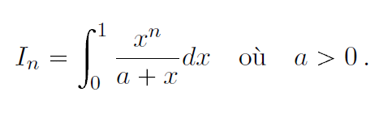
Exercice 2
Objectif : Evaluer une intégrale avec les méthodes backward et forward Problématique : Analyser l’instabilité du schéma forward (amplification des erreurs) et montrer que le schéma
backward atténue les erreurs et devient stable.

Slide 6
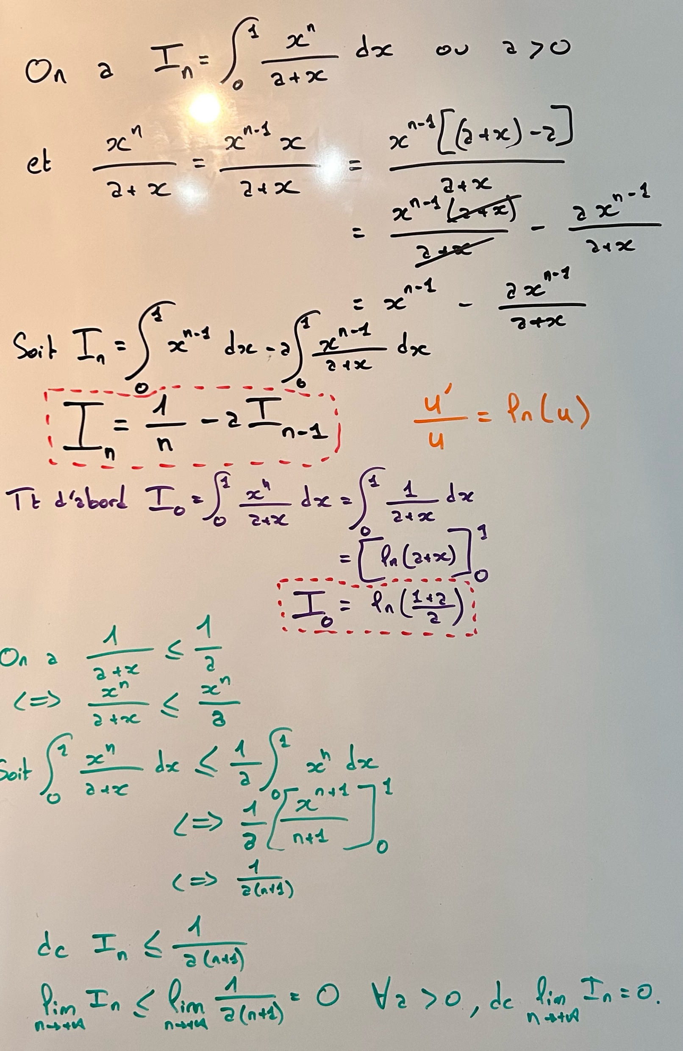
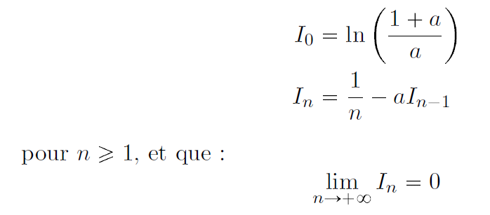
Montrer que
Notes:
Démo a apprendre !

Slide 7
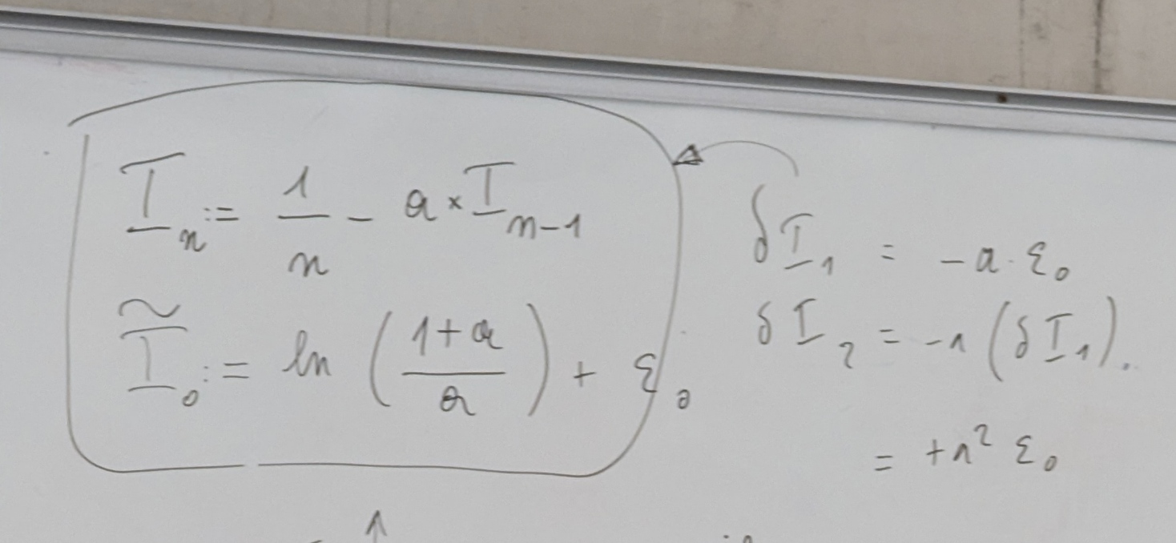
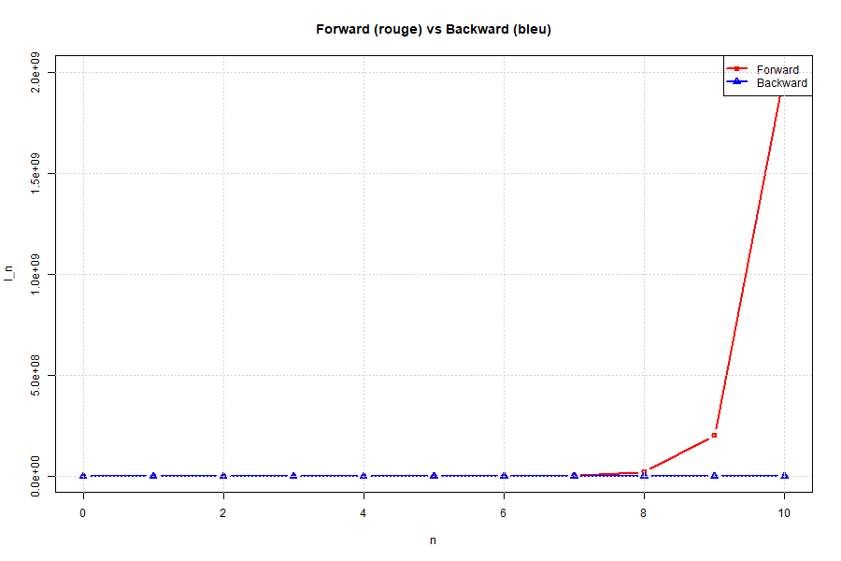
Méthode forward

Slide 8
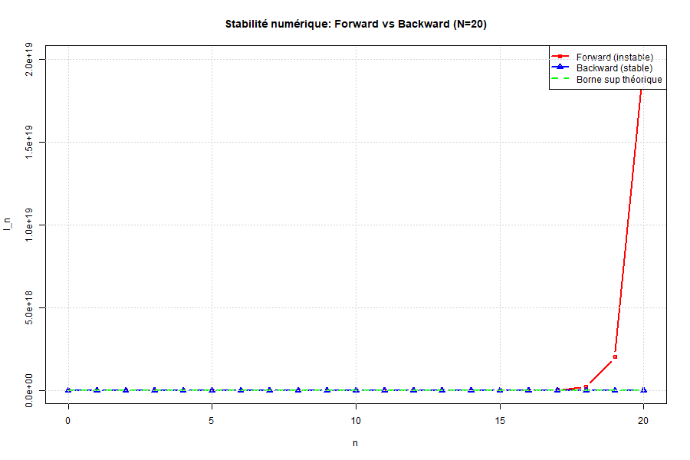

Méthode backward
L'algorithme backward est numériquement stable pour a > 1
: toute erreur ε à l'itération n est atténuée par le facteur 1/a à l'itération n-1 (en remontant).
$$I_{n−1}=\frac{1}{a}\left(\frac{1}{n}−I_{n}\right)$$

Slide 9
MT461 – TP1 – Partie 2
Rémy CUVELIER, Antoine PEREDERII, Rémi COURTY

Slide 10
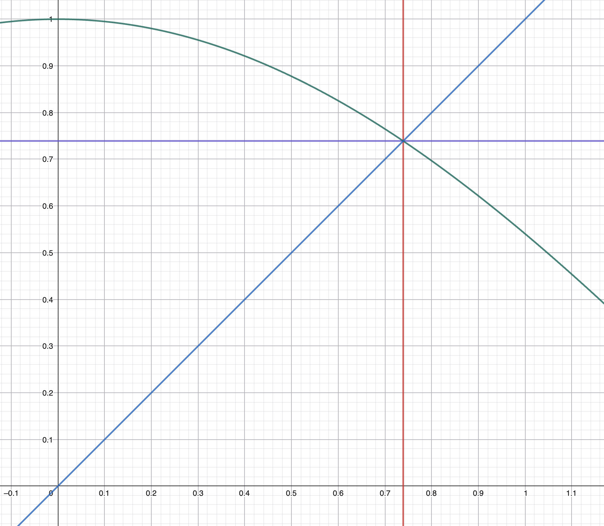
Exercice 3
Objectif : Comparer plusieurs méthodes itératives (point fixe, Newton, Aitken, Aitken‑Steffensen)
sur des équations scalaires pour étudier convergence, ordre et accélération de convergence. Problématique : Mettre en évidence les différences de convergence (existence, ordre, vitesse) selon la méthode
et l’équation, et voir quand l’accélération améliore (ou ne peut pas améliorer) la convergence.
Banach :
Espace métrique complet - continu
Stabilité : f(I) C I [0;1] ?
Contraction : sup(f’(x)) < 1 ?

Slide 11
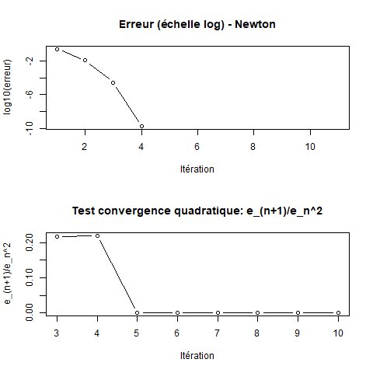
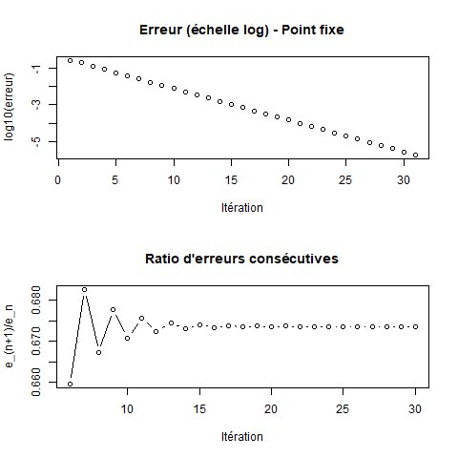
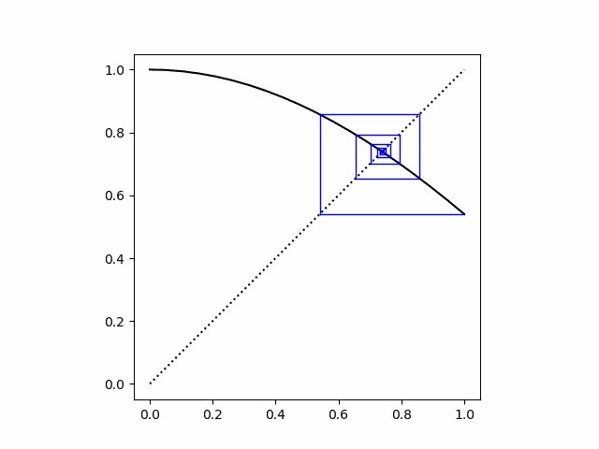

Slide 12
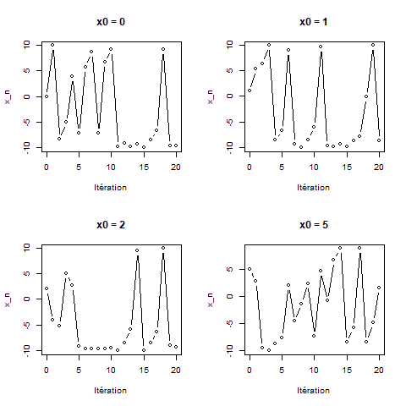
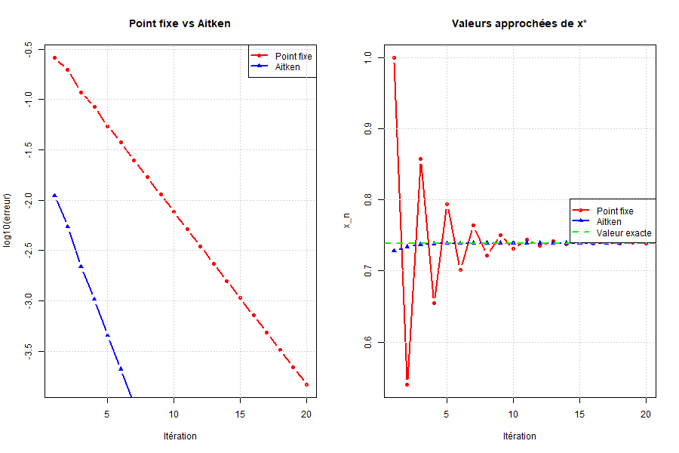

Slide 13
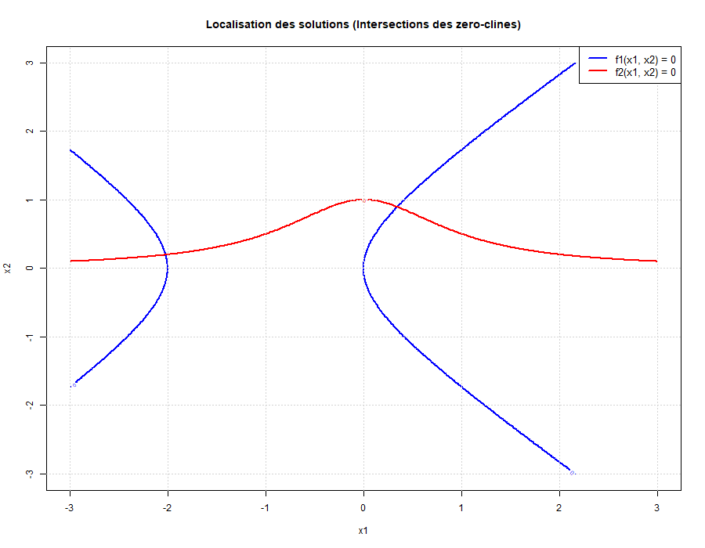
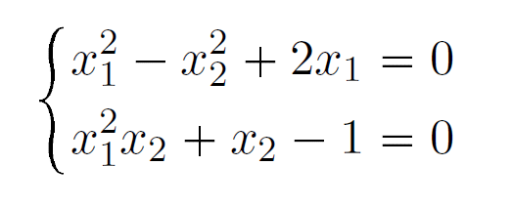
Exercice 4
Objectif : Appliquer la méthode de Newton à un système non linéaire en dimension 2 et
analyser le nombre de solutions et l’ordre de convergence.
Problématique : Comprendre le comportement local de Newton en dimension 2 (dépendance au point initial, convergence quadratique attendue) et relier la théorie à l’observation numérique.
Nous voulons résoudre ces deux équations :
On peut voir qu’il existe 2 solutions.
On identifie visuellement une solution proche de (x₁, x₂) ≈ (0.3, 0.9)
Ce point servira de point de départ X₀ pour l'algorithme
Choix fait : X₀ = (0.5, 1.0)

Slide 14
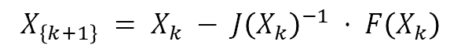
Algorithme de Newton-Raphson
$$X_{\left\{k+1\right\}} = X_{k} − J{\left(X_{k}\right)}^{−1} · F\left(X_{k}\right)$$
for (k in 1:max_iter) {
F_val <- systeme_equations(x)
J_val <- jacobienne(x)
delta <- solve(J_val, -F_val) # Résolution système linéaire
x_new <- x + delta
err <- sqrt(sum(delta^2))
if (err < tol) break
x <- x_new
}
Iter | x1 | x2 | Erreur (norme)
------------------------------------------------------------
1 | 0.50000000 | 1.00000000 | 1.6592e-01
2 | 0.35869565 | 0.91304348 | 2.3988e-02
3 | 0.34233907 | 0.89549680 | 3.5001e-04
4 | 0.34215535 | 0.89519888 | 5.4580e-08
5 | 0.34215533 | 0.89519883 | 9.4195e-16
✓ Convergence atteinte après 5 itérations

Slide 15
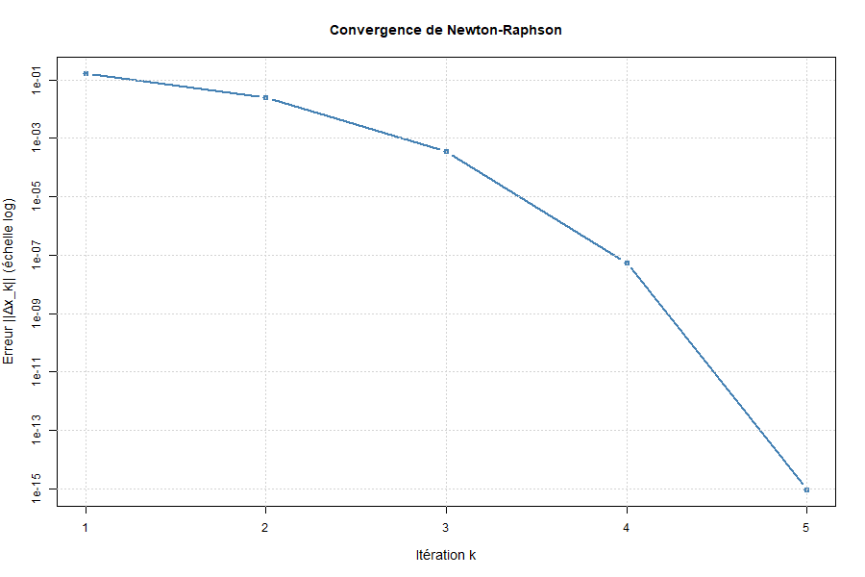
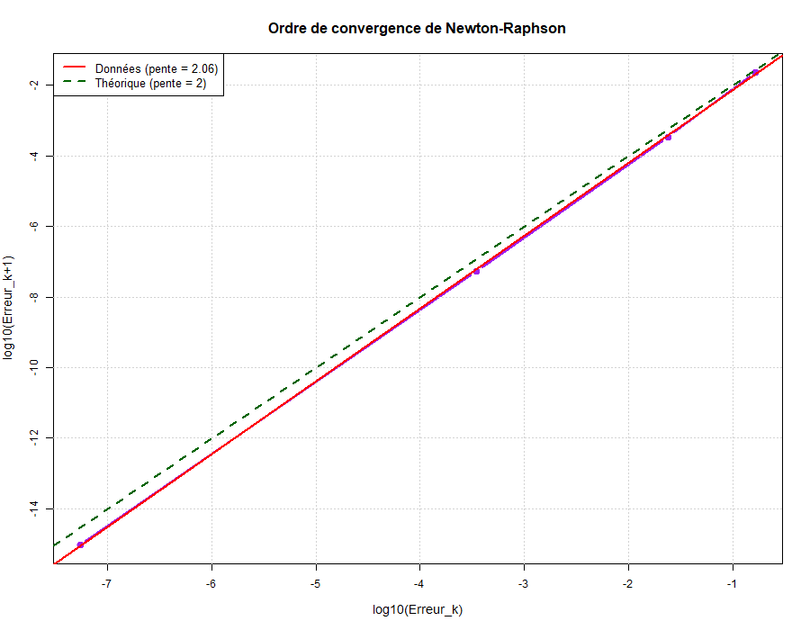
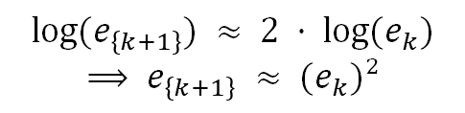
Analyse de l’ordre de convergence
Décroissance exponentielle en échelle log
Pente observée proche de la pente attendue
$$log⁡(e_{\left\{k+1\right\}}) ≈ 2 · log⁡(e_{k})$$
$$⟹ e_{\left\{k+1\right\}} ≈ (e_{k})²$$
Donc convergence quadratique

Slide 16
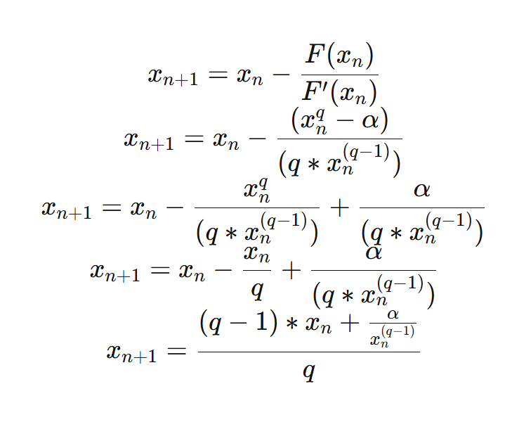
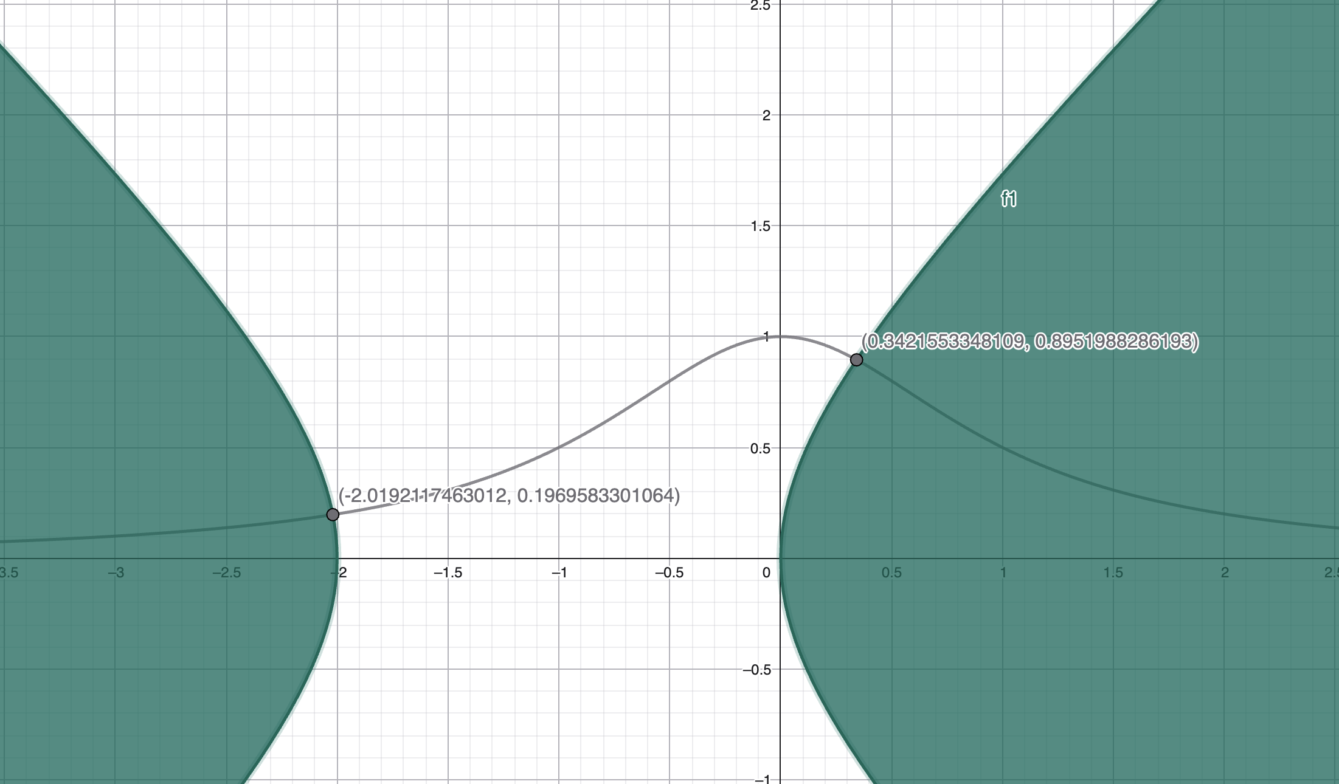
Exercice 5
Objectif : Étudier le calcul numérique d’une racine q‑ième par Newton et par la sécante,
en termes de convergence et de gain de chiffres significatifs Problématique : Comparer théoriquement et numériquement l’ordre et la vitesse de convergence de Newton
(quadratique) et de la sécante (ordre ~1,618) dans un cas simple et bien conditionné.
F(x) = x^q - α
F'(x) = q*x^(q-1
Donc f(x) = ((q-1)*x + α/x^(q-1))/q
Convergence: f'(x*) où x* = α^(1/q)
f'(x) = (q-1)/q - (q-1)*α/(q*x^q)
f'(x*) = (q-1)/q - (q-1)*α/(q*α) = (q-1)/q - (q-1)/q = 0
Donc |f'(x*)| = 0 < 1 => convergence quadratique (Newton)

Slide 17
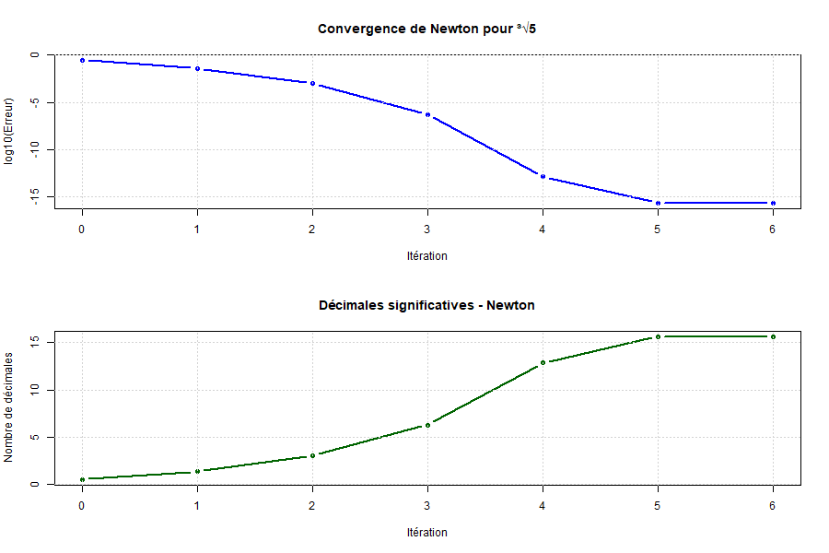
2. Evolution du nombre de décimales
Observation: Le nombre de décimales significatives DOUBLE à chaque itération
=> Convergence QUADRATIQUE de la méthode de Newton

Slide 18
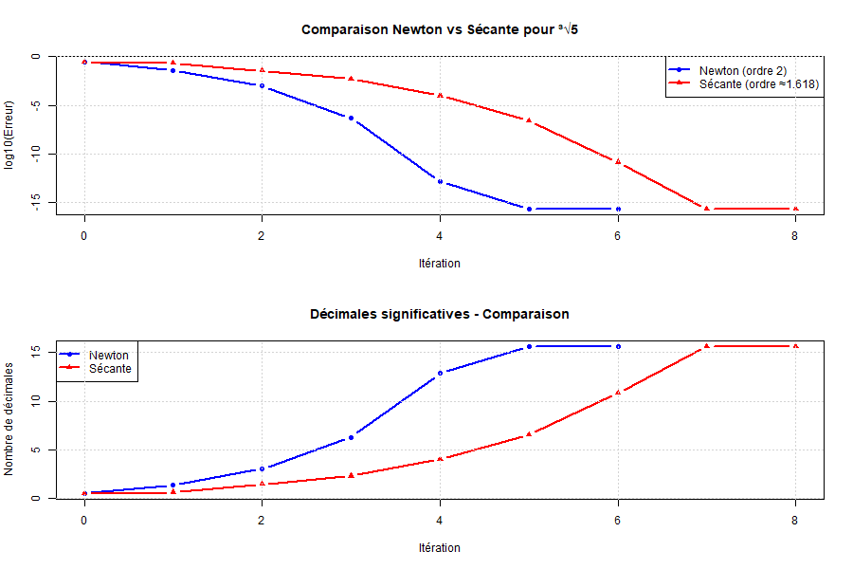
3. Comparaison Sécante et Newton
Observation: La sécante converge plus lentement que Newton
Ordre de convergence ≈ φ = (1+√5)/2 ≈ 1.618 (nombre d'or)

Slide 19
MT461 – TP2 – Partie 1
Rémy CUVELIER, Antoine PEREDERII, Rémi COURTY

Slide 20
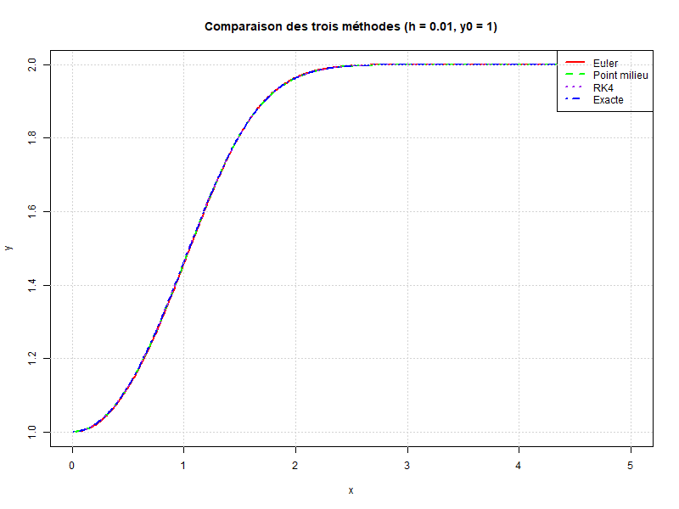
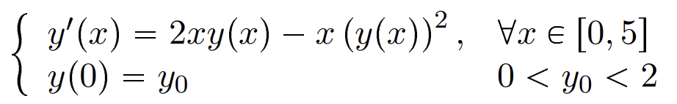
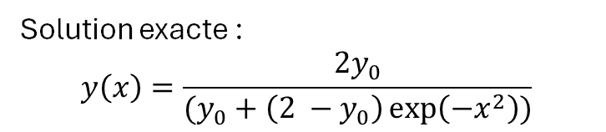
Exercice 1
Objectif : Comparer la précision de trois méthodes numériques, Étudier l'influence du pas h et de la condition
initiale y₀, Vérifier empiriquement l'ordre de convergence Problématique : Mettre en évidence l’influence du pas et de la condition initiale sur l’erreur globale, et comparer
la précision et l’ordre de convergence des différentes méthodes de Runge–Kutta.
Problème de Cauchy :
Solution exacte :
$$y\left(x\right)=\frac{2y_{0}}{(y_{0}+\left(2 −y_{0}\right)\exp\left(−x^{2}\right))}$$

Slide 21
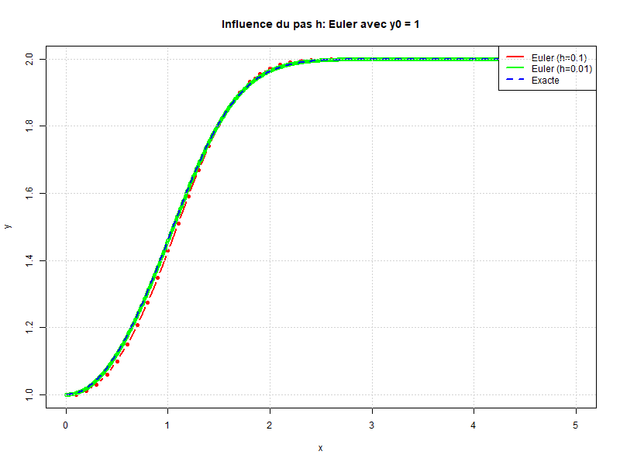
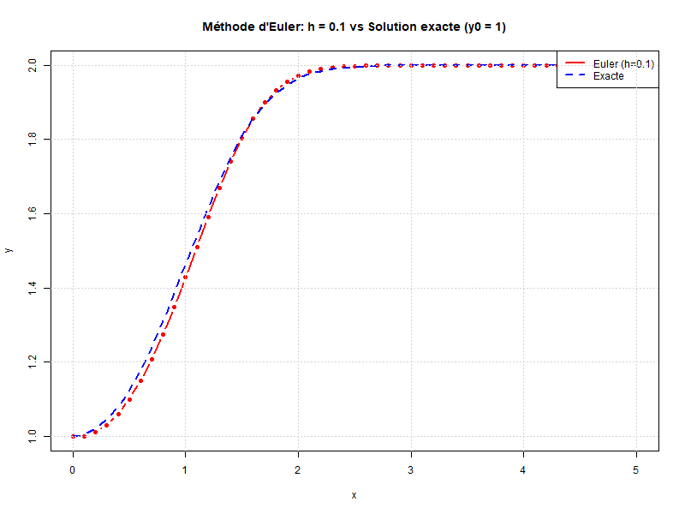
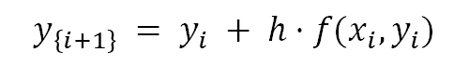
Euler explicite
$$y_{\left\{i+1\right\}} = y_{i} + h·f(x_{i}, y_{i})$$
Plus h est petit, meilleur est la résolution

Slide 22
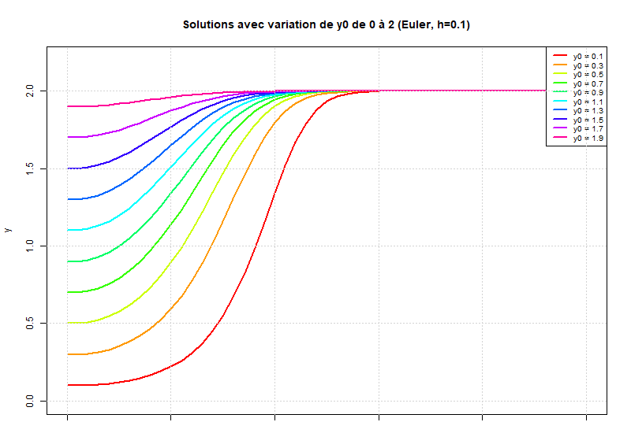
Influence de la condition initiale y0
y=2 ➔ limite de stabilité

Slide 23
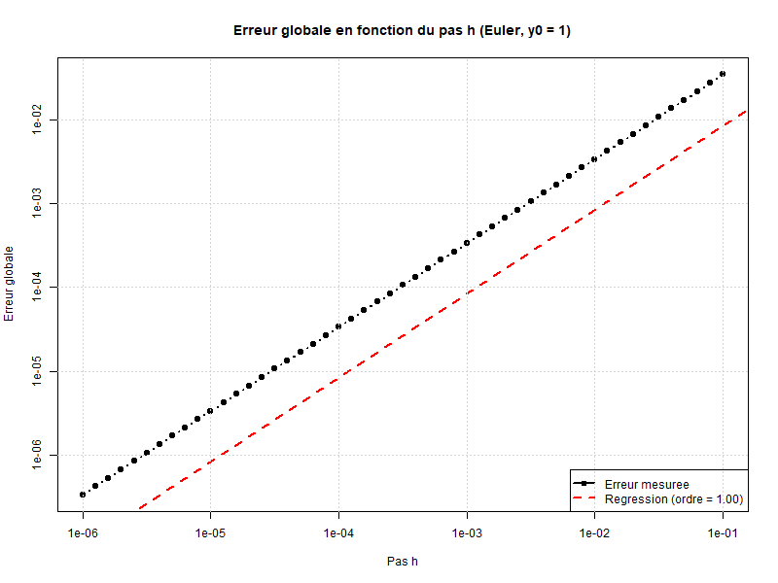
Ordre de convergence d’Euler
$E(h) = max⁡|y_{numérique}\left(x_{i}\right) − y_{exacte}\left(x_{i}\right)|$

Slide 24
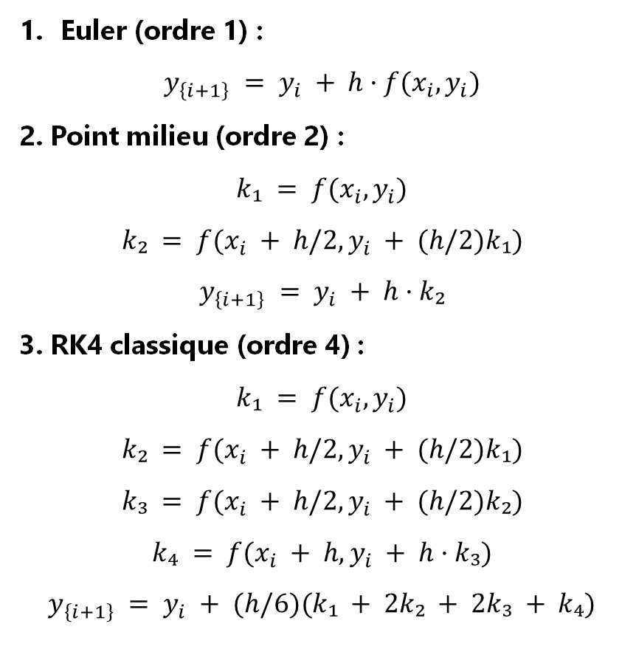
Comparaison des trois méthodes
Euler (ordre 1) :
$$y_{\left\{i+1\right\}} = y_{i} + h·f(x_{i}, y_{i})$$
2. Point milieu (ordre 2) :
$$k₁ = f(x_{i}, y_{i})$$
$$k₂ = f(x_{i} + h/2, y_{i} + (h/2)k₁)$$
$$y_{\left\{i+1\right\}} = y_{i} + h·k₂$$
3. RK4 classique (ordre 4) :
$$k₁ = f(x_{i}, y_{i})$$
$$k₂ = f(x_{i} + h/2, y_{i} + (h/2)k₁)$$
$$k₃ = f(x_{i} + h/2, y_{i} + (h/2)k₂)$$
$$k₄ = f(x_{i} + h, y_{i} + h·k₃)$$
$$y_{\left\{i+1\right\}} = y_{i} + (h/6)(k₁ + 2k₂ + 2k₃ + k₄)$$

Slide 25
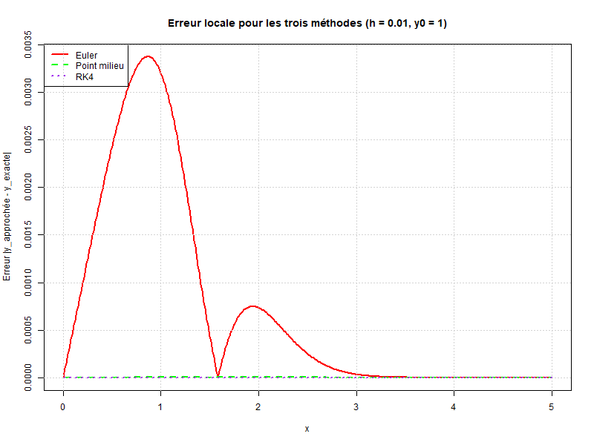
Analyse des erreurs locales

Slide 26
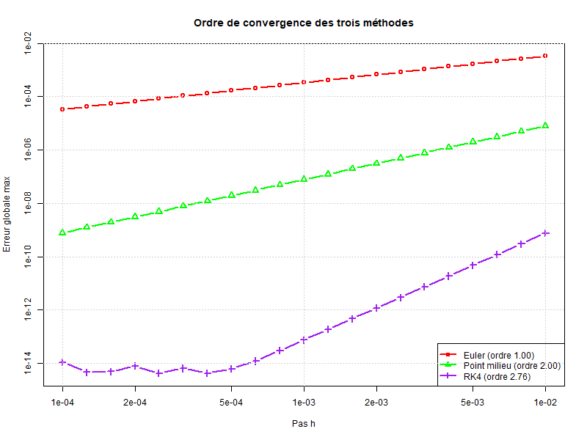
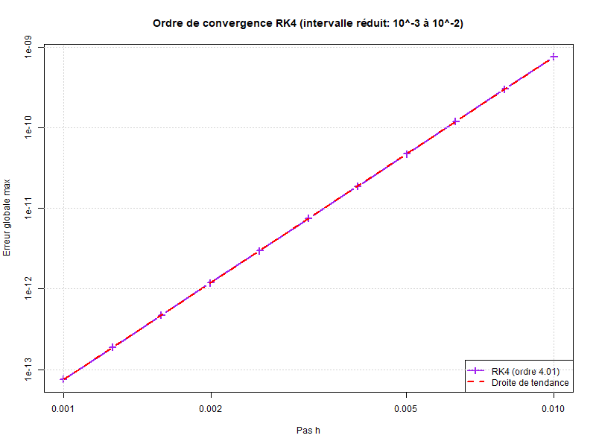
Ordre de convergence des trois méthodes

Slide 27
Tableau comparatif des méthodes
Critère | Euler | Point milieu | RK4
Ordre | 1 | 2 | 4
Évaluations/pas | 1 | 2 | 4
Précision (h=0.01) | 10⁻³ | 10⁻⁵ | 10⁻⁹
Complexité | Très simple | Simple | Moyenne
Coût calcul | Faible | Moyen | Élevé
Usage recommandé | Prototypage rapide | Bon compromis | Haute précision

Slide 28
MT461 – TP2 – Partie 2
Rémy CUVELIER, Antoine PEREDERII, Rémi COURTY

Slide 29
Exercice 2
Objectif : Comprendre pourquoi un pas trop grand peut causer une divergence numérique,
même si la solution exacte est stable. Problématique : Comprendre la condition de stabilité, montrer le caractère (in)conditionnellement stable
des différentes méthodes, et retrouver numériquement l’ordre de la méthode des trapèzes.

Slide 30
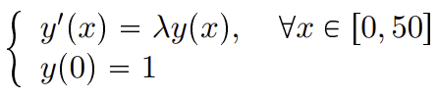
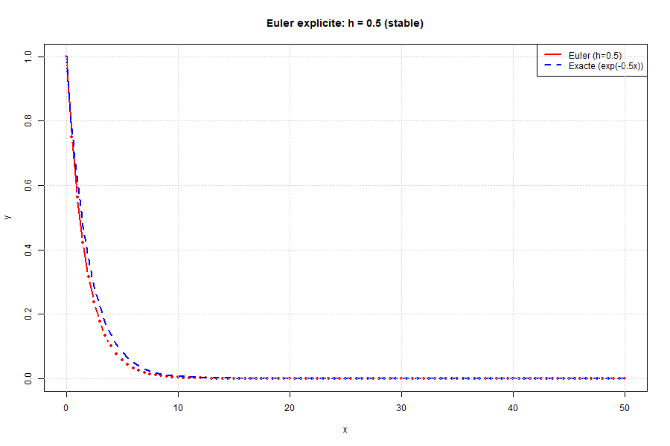
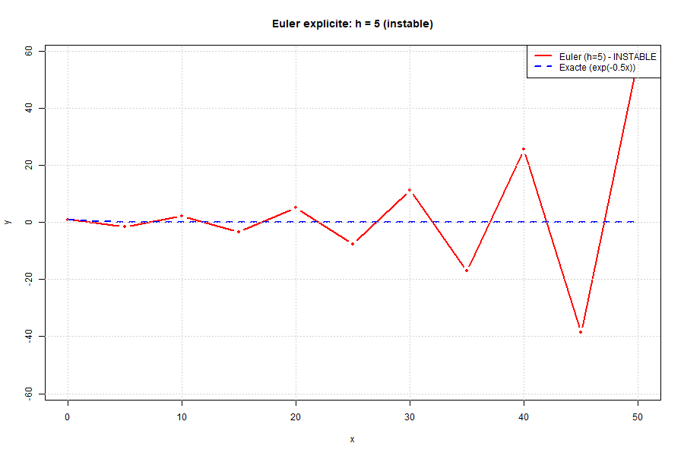
Stabilité Euler Explicite
Euler explicite : $y_{\left\{i+1\right\}}= y_{i} + h·λ·y_{i} = y_{i}\left(1 + hλ\right)$
Solution exacte : $y(x) = exp⁡(λx)= exp⁡(−0,5x)$

Slide 31
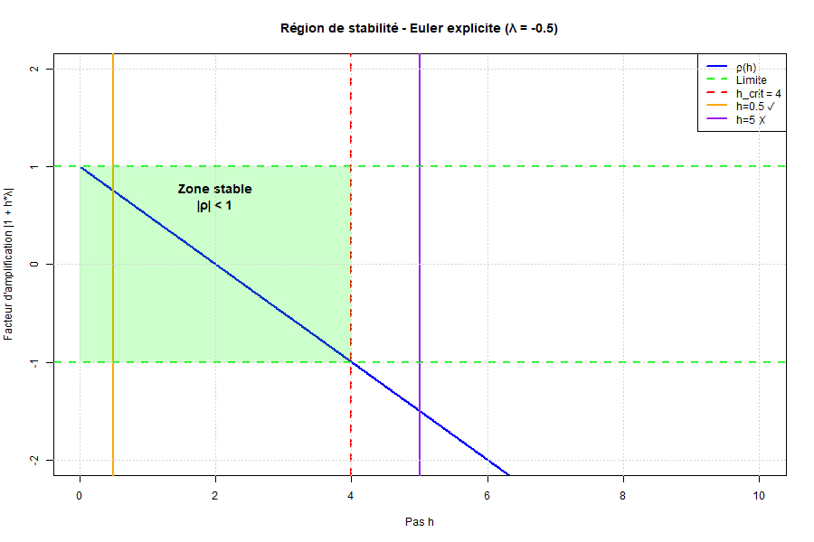
2. Stabilité Euler Explicite Facteur d’amplification
Facteur d’amplification : ρ(h) = 1 + hλ
Pour être stable, ce facteur d’amplification doit être inférieur à 1

Slide 32
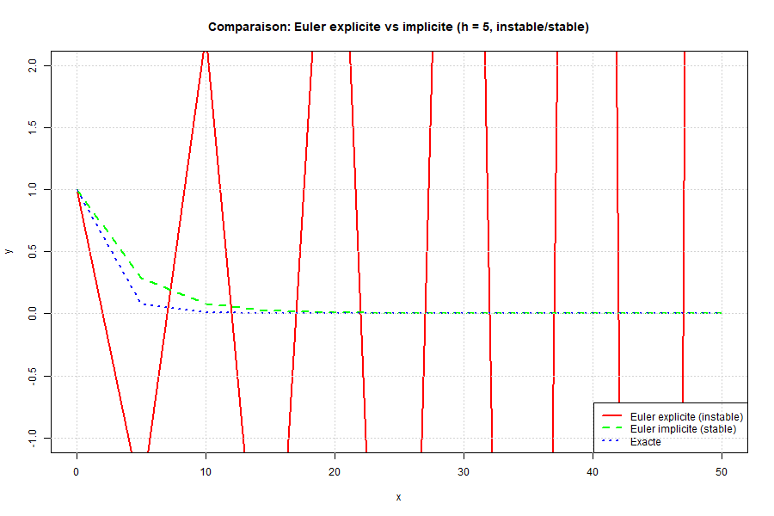
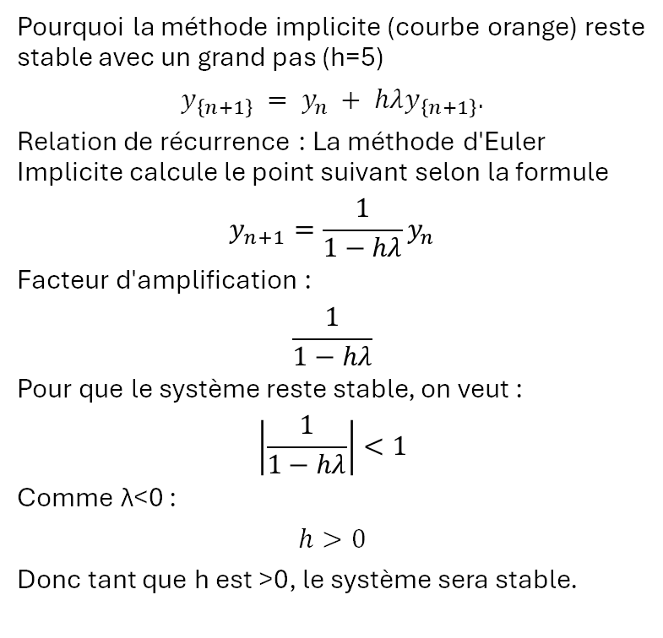
3. Comparaison de la stabilité entre EE et EI
Pourquoi la méthode implicite (courbe orange) reste stable avec un grand pas (h=5)
$$y_{\left\{n+1\right\} }= y_{n }+ hλy_{\left\{n+1\right\}}.$$
Relation de récurrence : La méthode d'Euler Implicite calcule le point suivant selon la formule
$$y_{n+1}=\frac{1}{1−hλ}y_{n}$$
Facteur d'amplification :
$$\frac{1}{1−hλ}$$
Pour que le système reste stable, on veut :
$$\left|\frac{1}{1−hλ}\right|<1$$
Comme λ<0 :
$$h>0$$
Donc tant que h est >0, le système sera stable.

Slide 33


4. Trapèzes
Ici on vérifie que la méthode des trapèzes est bien d’ordre 2.
$$y_{\left\{i+1\right\}} = y_{i} + \left(\frac{h}{2}\right)\left[λy_{i} + λy_{\left\{i+1\right\}}\right]$$
$$⟹ y_{\left\{i+1\right\}}\left(1 −\frac{hλ}{2}\right) = y_{i}\left(1 +\frac{hλ}{2}\right)$$
$$⟹ y_{\left\{i+1\right\}} = y_{i} · \left(1 +\frac{hλ}{2}\right)/\left(1 −\frac{hλ}{2}\right)$$
Facteur d’amplification :
$$ρ =\frac{1 +\frac{hλ}{2}}{1 −\frac{hλ}{2}}$$
Ici le facteur d’amplification ρ<1 pour tout h >0 donc c’est inconditionnellement stable

Slide 34



5. Comparaison des3 méthodes

Slide 35




Exercice 3
Objectif : Résoudre un système d'EDO du second ordre et visualiser le comportement dans l'espace des phases. Problématique : Visualiser l’effet des conditions initiales sur les trajectoires en phase et interpréter physiquement les régimes de mouvement (oscillations, amplitude, énergie approximative) du pendule
$$q^{′′}=−\sin\left(t\right)$$

Slide 36




Exercice 3.2 application d’Euler Explicite
conditions initiales : $y_{o}=\left(0,1\right)$ : position basse vitesse 1
conditions initiales : $y_{o}=(0,2)$ position basse vitesse 2
Régime d’oscillation libres sans faire de tour entier
Limite de stabilité (entre oscillations et rotation): le pendule fait 1 tour entier de façon répété

Slide 37

Différentes valeurs de vitesse initiales :
A l’intérieur de la séparatrice (p=2) le système oscille comme un pendule, au-delà, je système fait des rotations entières

